Slide 1





CÁLCULO NUMÉRICO
Professores: Gustavo Peixoto, Moisés Dantas e Tatiana Simões

Slide 2
Propriedades
Dado um sistema de ponto flutuante F=F (β, n, e₁, e₂), tem-se que
representa o menor número em módulo, não nulo de ponto flutuante.
Tem-se que
Representa o maior número de ponto flutuante.
Seja F um sistema de ponto flutuante dado por F=F (β, n, e₁, e₂) então:

Slide 3


Exercício
Seja F=F(2,3,-1,2) um sistema de pontos flutuantes:
Construa uma tabela com todos os pontos (positivos) desse sistema;
Indique o menor e maior número de ponto flutuante;
Calcule o número de elementos do sistema;
Represente em uma escala o sistema, indicando região de underflow e região de overflow.

Slide 4
Exercício
F=F(2,3,-1,2)
Construa uma tabela com todos os pontos (positivos) desse sistema
Todas as mantissas possíveis:
0.100 0.101 0.110 0.111
Os expoentes possíveis são: -1, 0, 1 e 2

Slide 5
Exercício
F=F(2,3,-1,2)
(0.100x2⁻¹)₂ = (0.01)₂ = 0x2⁰ + 0x2⁻¹+ 1x2⁻² = 1/4
(0.100x2⁰)₂ = (0.1)₂ = 0x2⁰ + 1x2⁻¹ = 1/2
(0.100x2¹)₂ = (1.0)₂ = 1x2⁰ + 0x2⁻¹ = 1
(0.100x2²)₂ = (10.0)₂ = 1x2¹ + 0x2⁰ + 0x2⁻¹ = 2
Continua para as outras mantissas!
(0.101 0.110 e 0.111)

Slide 6
Tabela com todos os pontos.
e | β^{e} | 0.100 | 0.101 | 0.110 | 0.111
-1 | 1/2 | 1/4 | 5/16 | 3/8 | 7/16
0 | 1 | 1/2 | 5/8 | 3/4 | 7/8
1 | 2 | 1 | 5/4 | 3/2 | 7/4
2 | 4 | 2 | 5/2 | 3 | 7/2

Slide 7
Exercício
F=F(2,3,-1,2)
Indique o menor e maior número de ponto flutuante;

Slide 8
Exercício
F=F(2,3,-1,2)
Calcule o número de elementos do sistema;

Slide 9
Exercício
F=F(2,3,-1,2)
Represente em uma escala o sistema, indicando região de underflow e região de overflow.
-7/16
-3/8
-5/16
5/8
7/8
-7/2
...
-1/2
-1/4
0
1/4
1/2
3/4
1
5/4
3/2
7/4
2
5/2
3
7/2
-7/2
-1/4
0
1/4
7/2
Overflow
Underflow
Overflow
Região de Underflow:(-1/4,0)U(0,1/4)
Região de Overflow: (-∞,-7/2)U(7/2,+ ∞)

Slide 10

Operações em sistemas F
F(2,3,-1,2)
Dada a definição de número de ponto flutuante, verifica-se que as regras básicas de operações em IR não se aplica para F.
3/8
5/8
7/8
-7/2
...
-1/2
-1/4
0
1/4
1/2
3/4
1
5/4
3/2
7/4
2
5/2
3
7/2
5/16
7/16
13/8
Sejam:
x=5/4 e y= 3/8 (em decimal)
x + y= 13/8 (em decimal)
x + y= 13/8 ϵ F → 13/8=(1.101)₂ → fl(x)=(0.1101)x2¹

Slide 11

2.
Estudo dos Erros
Fontes e tipos de erros

Slide 12
Fontes de Erros
Arredondamento
Surge ao se trabalhar com máquinas digitais para representar números reais.
Ex: Cálculo da área de uma circunferência de raio 100m.
Erros Inerentes
Soluções aproximadas: nem sempre é possível obter soluções analíticas/explícitas;
Simplificação de modelos: redução de parãmetros;
Processo de levantamento de dados;
Precisão de aparelhos e erros de paralax;
Truncamento (discretização)
Série de Taylor da função exponencial.

Slide 13

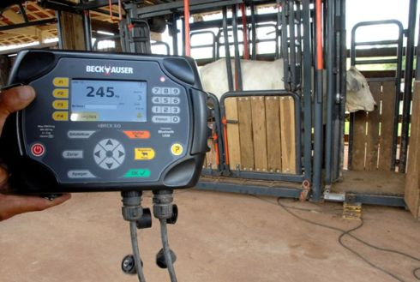
ERRO ABSOLUTO
Em geral, apenas o valor aproximado é conhecido, ou seja, é impossível obter o valor exato do erro absoluto!
Exemplo: valor de pi é considerado 3.141593
Mais preciso, pois tem uma ordem de grandeza maior

Slide 14
ERRO ABSOLUTO: exemplo
Seja o número x representado por:
De tal forma que:
Seja o número y representado por:
De tal forma que:
ou seja
ou seja
Os limitantes para os erros são os mesmo, Mas o resultado de x é mais preciso que o de y, pois tem uma ordem de grandeza maior

Slide 15
ERRO RELATIVO da aproximação
Em geral, apenas o valor aproximado é conhecido!
Seja o número x representado por:
De tal forma que:
Seja o número y representado por:
De tal forma que:
Portanto x (2%) é representado com maior precisão que y (0.0047%).

Slide 16
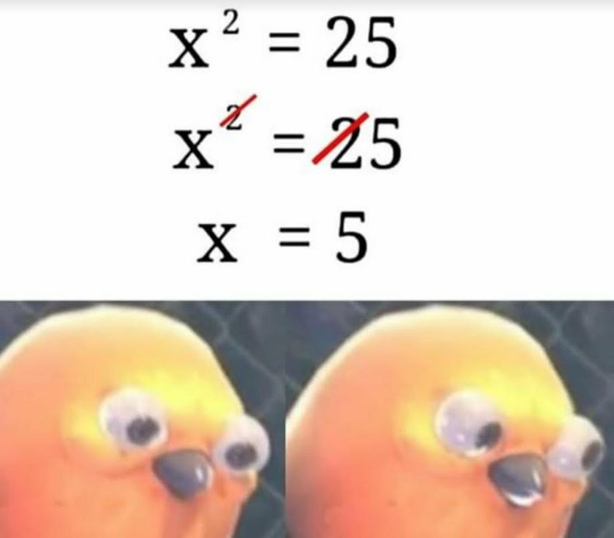
Instabilidade Numérica
Sejam x e y dados por:
x = 12 345 678.0
y= 12 345 677.0
Place your screenshot here
Uma mudança no nono dígito de um dado, causou uma mudança no segundo dígito da resposta!
x – y = 1.0
Sejam x e y com um pequena modificação:
x = 12 345 678.1
y= 12 345 676.9
OMG
Cancelamento Catastrófico
x – y = 1.2

Slide 17








Instabilidade de Algoritmos
Raízes da equação do segundo grau:
Se b²>>>4ac, o cálculo de x₂ envolverá a diferença de dois números próximos, o que pode provocar perda de dígito significativo!
Como alternativa, pode-se usar propriedade de raízes (Relações de Girard) para “burlar” esse problema: x₁ + x₂ = -b/a e x₁ . x₂ = c/a

Slide 18
Exercício
Seja F=F(10,5,-1,5) um sistema de pontos flutuantes e a equação do segundo grau:
x² – 100.22x + 1.2371 = 0
Calcule delta e as raízes pela fórmula de Baskara, considerando cada resultado dentro do sistema de ponto flutuante;
Calcule a raiz x₂ considerando a relação x₁ . x₂ = c/a e o sistema de ponto flutuante indicado;
Calcule x₂ em sua calculadora, sem considerar o sistema de ponto flutuante dado;
Calcule os erros de aproximação dos itens (a) e (b) com relação ao valor de x₂ no ítem (c). Qual obteve melhor aproximação? Justifique.

Slide 19
Exercício: “Dica”
Seja F=F(10,5,-1,5) um sistema de pontos flutuantes e a equação do segundo grau:
x² – 100.22x + 1.2371 = 0
a = 1 b = -100.22 c = 1.2371
F=F(10,5,-1,5) um sistema de pontos flutuantes
a = 1 b = -100.22 c = 1.2371
fl(a)=+(0.10000)x10¹
fl(b) =-(0.10022)x10³
fl(c) = +(0.12371)x10¹

Slide 21


3.
Zeros de Funções
Localização, refinamento, métodos iterativos e critério de parada.

Slide 22
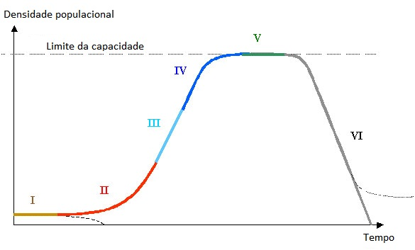
F(x₀)=0
Encontrar valores de x₀ que satisfaça esta igualdade.
Isto só é possível em polinômios de grau menor ou igual a quatro e algumas funções trigonométricas!

Slide 23
Zeros de funções e Equações
Equações Algébricas
Equação em que a variável independente pode ser posta em evidência ou fatorada.
Ex.: polinôlinômios
Equações Transcendentais
Equação em que a variável independente não pode ser posta em evidência. E uma solução “fechada” não pode ser encontrada!
Ex.: funções trigonométricas, funções exponenciais, funções logarítmicas, …

Slide 24
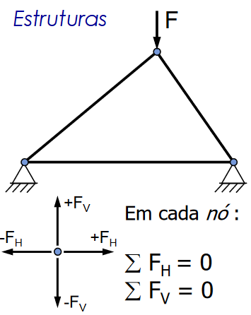
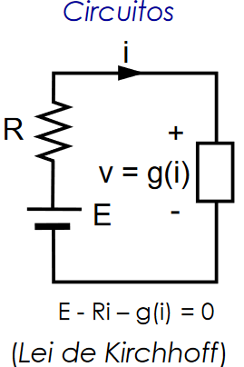
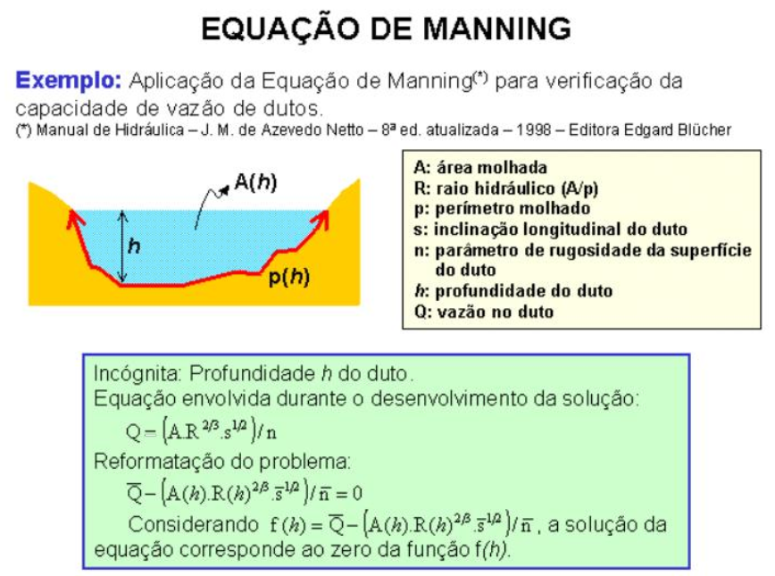
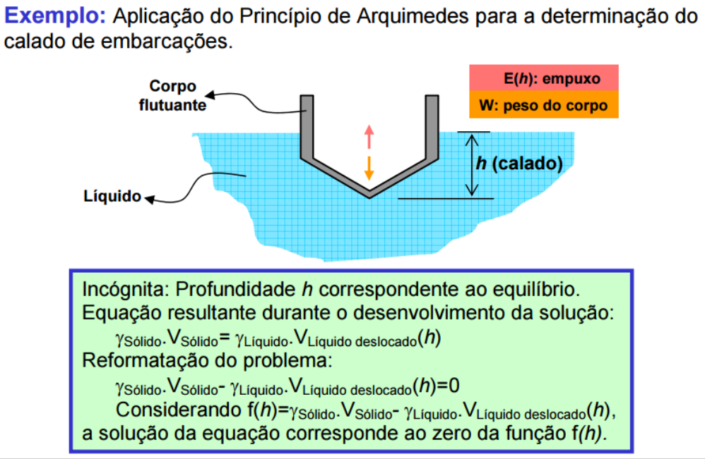
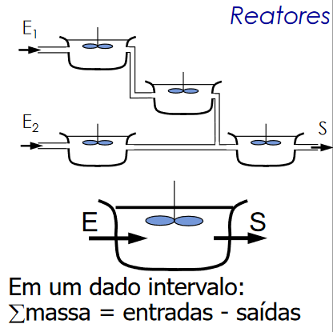
Motivação
Princípio da conservação:
Massa
Energia
Momento
=

Slide 25

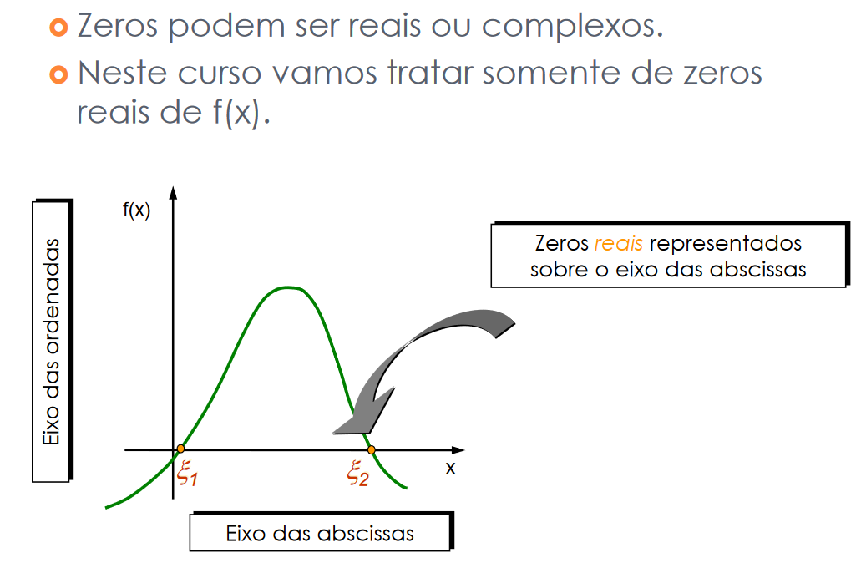

Zeros podem ser números reais ou complexos;
Neste curso vamos tratar somente de zeros reais de f(x)
A ideia central dos métodos, é partir de uma aproximação inicial para os zeros, e em seguida refinar essa aproximação através de um processo iterativo!

Slide 26
Os Métodos constam de duas fases
Método
Fase I
Localização da raiz
Fase II
Refinamento
O sucesso da Fase II depende fortemente da Fase I
A localização ou isolamento, consiste em obter um intervalo (o menor possível) que contenha as raízes
Consiste em, escolhidas as aproximações iniciais, melhorá-las sucessivamente até obter uma aproximação para a raiz, dentro de uma precisão ɛ pré-estabelecida.

Slide 27
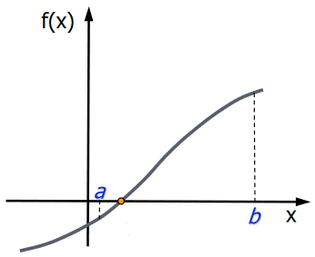
FASE I
Teorema do Valor Intermediário.
Pode ser feita por análise gráfica ou análise teórica da função.
f‘(x)>0
f(b)
Corolário.
f(a)
x₀
A análise gráfica está aparada no Teorema do Valor Intermediário.

Slide 28
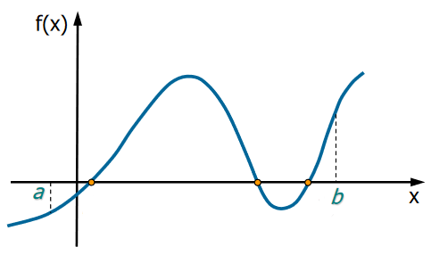
FASE I
Teorema do Valor Intermediário.
f‘(x)>0
f‘(x)>0
f(b)
Corolário.
f‘(x)<0
x₁
x₂
x₀
f(a)

Slide 29
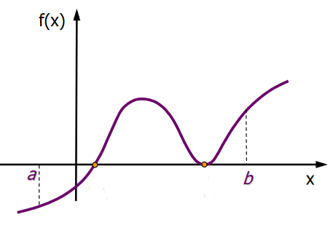
FASE I
Teorema do Valor Intermediário.
f(b)
Corolário.
f‘(x)<0
f‘(x)>0
x₀
x₁
f(a)

Slide 30
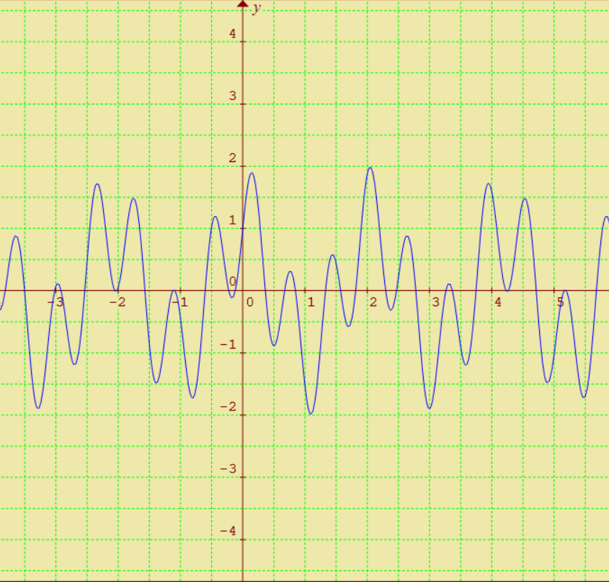
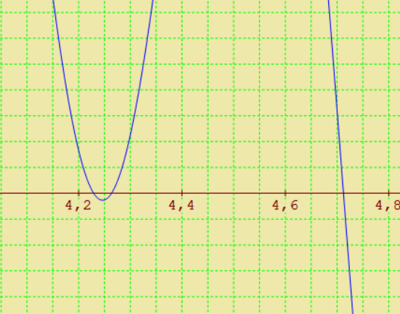
f(x) = sen(10x) + cos(3x)
Tem dois zeros!
Tem zeros, mas será que só um na vizinhança?

Slide 31
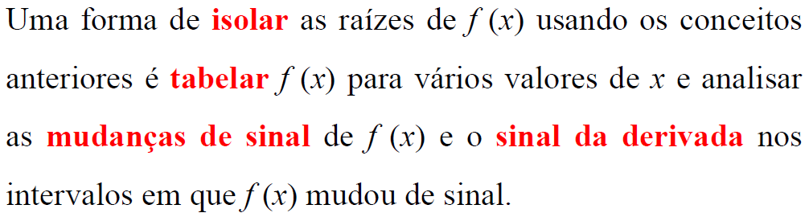
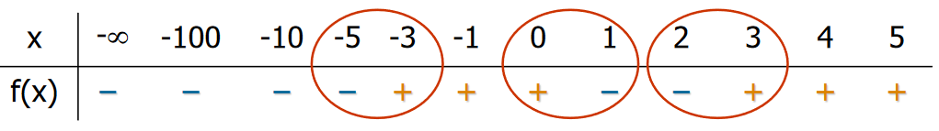
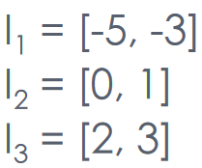
FASE I: isolar a raiz
Exemplo: f(x)=x³ -9x+3
Atribuir valores diversos e quaisquer (Excel).
Observa os intervalos que ela muda de sinal. Como ela é contínua, então ela tem, pelo menos, um raiz em cada intervalo

Slide 32
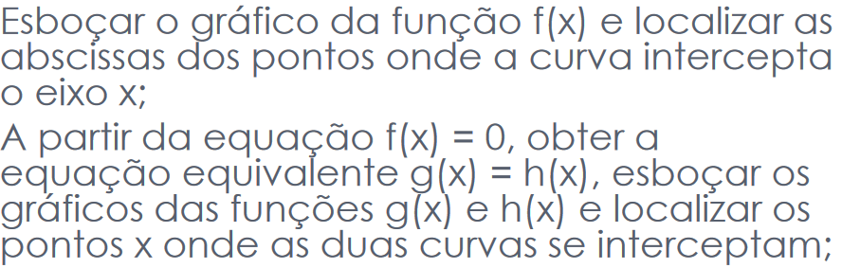

FASE I: isolar a raiz
Exemplo: f(x)=x³ -9x+3
Como quero encontrar: x³ -9x+3=0, vamos separar da seguinte forma:
x³ =9x-3
E perguntamos: onde essas duas funções são iguais? Traça-se um esboço desses gráficos.

Slide 33
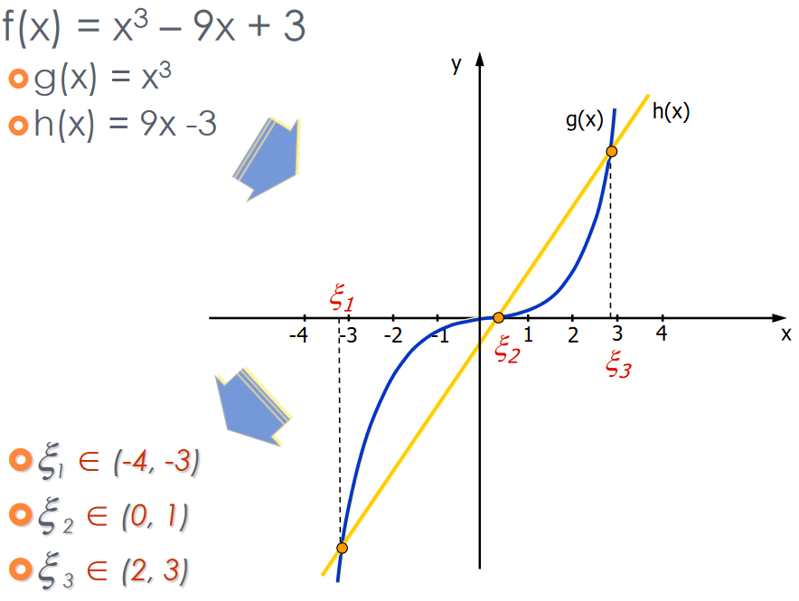
Primeiro intervalo obtido

Slide 34
FASE II
Refinamento dos intervalos!!

